Slide 1
La maladie cœliaque
Dr Yakhlef .S
Hôpital militaire régional universitaire de Constantine
2025/2026

Slide 2
Plan
Généralités définition
Définition de la maladie cœliaque
Intérêt de la question
Épidémiologie
pathogénie
Diagnostic positif
Aspects cliniques
Sérologie
Histologie
Génétique
Maladies associées
Diagnostic différentiel
Complication
Traitement
Suivi
Conclusion

Slide 3
Introduction :
Définition :
La maladie cœliaque (MC) ou intolérance au gluten est une entéropathie chronique et permanente auto-immune à médiation par les lymphocytes T, chez des individus génétiquement prédisposés
Elle est induite par l’ingestion de gluten, protéine non digestible présente dans le blé, le seigle et l’orge et largement utilisée dans l’industrie agro-alimentaire
La MC est caractérisée par une atteinte inflammatoire de la muqueuse de l’intestin grêle et une élévation d’anticorps sériques spécifiques
Notes:
Enteropathie: grele , mermanente : à vie, autoimmune, prédisposition génétique

Slide 4
Intérêt :
une grande variabilité de son tableau clinique, ce qui peut être responsable de diagnostics tardifs ou manqués et, par conséquent, de complications à long terme.
L'algorithme de diagnostic, auparavant basé principalement sur les résultats de la biopsie de l'intestin grêle, évolue actuellement grâce à la disponibilité de biomarqueurs sérologiques simples et spécifiques.
Un régime sans gluten est un traitement efficace contre la maladie cœliaque.
l’effet psychosocial d’un régime sans gluten à vie pose un problème d’adhésion qui peut être incomplet.

Slide 5
Epidémiologie:
la prévalence globale de la maladie cœliaque dans la population générale varie de 0,5 % à 2 %, avec une moyenne d'environ 1 %.
Des valeurs plus élevées ont parfois été rapportées (3 % en Suède et 5,6 % chez les Sahraouis)
moins fréquente dans les pays :
où les céréales contenant du gluten ne constituent pas l'alimentation de base
où la diffusion des principaux gènes (HLA-DQ2 /DQ8) qui prédisposent à la maladie est faible
La maladie cœliaque est plus fréquente chez les femmes que chez les hommes,(ratio femmes/hommes = 1,85)
la forte proportion de cas cliniquement silencieux la maladie cœliaque reste largement sous-diagnostiquée, notamment dans les pays aux ressources limitées

Slide 6
Pathogénie:
Causes nécessaires
Facteurs génétiques
Les personnes ayant des antécédents familiaux de maladie cœliaque présentent un risque de 10 à 15 % de développer la maladie au cours de leur vie. Les facteurs génétiques les plus importants sont les gènes de classe II du CMH.
Environ 90 % des patients atteints de maladie cœliaque expriment le gène HLA-DQ2.5, les autres patients expriment généralement soit le gène HLA-DQ2. soit le gène HLA-DQ8.
Gluten alimentaire
désigne les protéines de réserve du blé, du seigle et de l'orge. Ces protéines, qui contiennent une forte proportion de résidus de proline et de glutamine, sont appelées prolamines.
Les protéines du gluten stimulent la réponse immunitaire adaptative. Les enzymes gastriques et pancréatiques sont incapables de dégrader complètement ces protéines, et cette stabilité protéolytique est un facteur clé de leur immunogénicité

Slide 7
Déclencheurs environnementaux supplémentaires
La consommation de gluten et une prédisposition génétique à la maladie cœliaque sont fréquentes dans la population générale.
D'autres facteurs environnementaux, tels que
les infections
la dose de gluten
les modifications quantitatives et qualitatives du microbiome intestinal
sont susceptibles de jouer un rôle dans le développement de la maladie et font actuellement l'objet d'études.

Slide 8
En présence d'antigènes (gluten), Les effets toxiques de ces prolamines comprennent:
* l'inhibition de la croissance cellulaire
* la mort cellulaire prématurée atrophie + malabsorption
* l'augmentation de la perméabilité de l'intestin grêle
Les enzymes gastriques, intestinales et pancréatiques ne digèrent pas complètement les peptides du gluten chez les personnes atteintes de MC.
Ce peptide réagit avec la transglutaminase tissulaire (tTG), principal autoantigène CD, par lequel des résidus glutamine spécifiques du gluten sont désamidés en acide glutamique.
Les cellules présentatrices d'antigènes qui expriment les molécules HLA-DQ2 et HLA-DQ8 présentent une plus grande affinité pour les peptides désamidés.
Par la suite, lorsque les peptides immunogènes générés se lient aux molécules HLA, des complexes peptidiques se forment et sont capables d'activer les lymphocytes T CD4+ spécifiques du gluten de l'hôte, présents dans la lamina propria.
Lorsque ces lymphocytes T sont activés, un certain nombre de cytokines sont produites, favorisant à leur tour l'inflammation et les lésions des villosités de l'intestin grêle

Slide 9
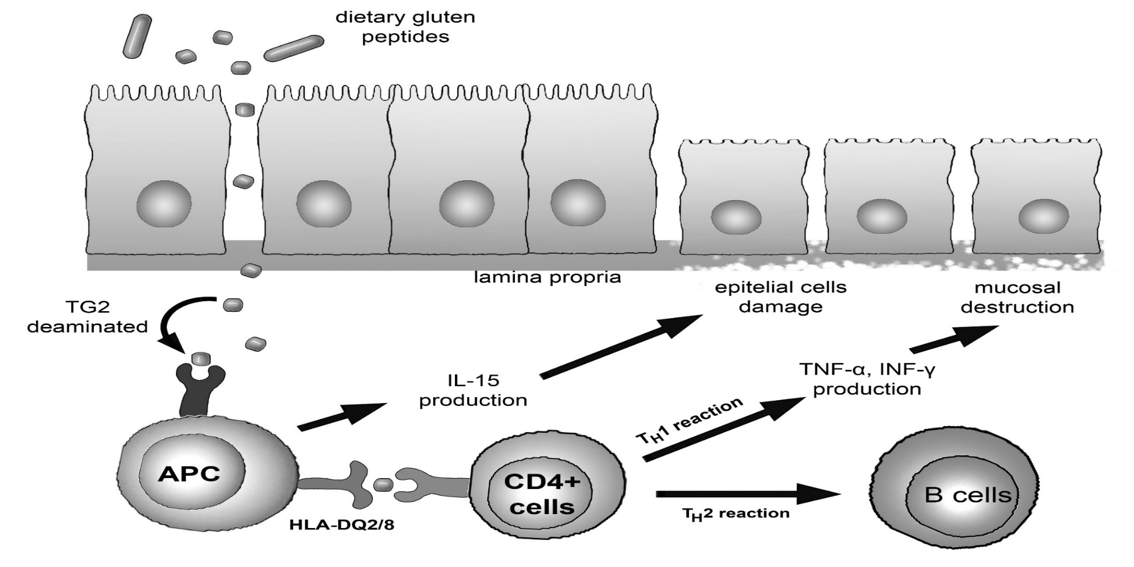
Gluten → déamidation par tTG → présentation HLA-DQ2/DQ8 →
→ activation T CD4 + immunité innée →
→ destruction entérocytaire →
➡atrophie villositaire → malabsorption → diarrhée
Notes:
Digestion incomplete des peptides du gluten chez les personnes atteintes de MC.
Ce peptide réagit avec la transglutaminase tissulaire (tTG), principal autoantigène CD, par lequel des résidus glutamine spécifiques du gluten sont désamidés en acide glutamique.
CPA qui expriment les molécules HLA-DQ2 et HLA-DQ8 présentent une plus grande affinité pour les peptides désamidés.
Par la suite, d'activer les lymphocytes T CD4+ spécifiques du gluten de l'hôte, présents dans la lamina propria.
lymphocytes T sont activés, un certain nombre de cytokines sont produites, favorisant à leur tour l'inflammation et les lésions des villosités de l'intestin grêle

Slide 10
Exposition au gluten de la barrière épithéliale de l'intestin grêle
Atrophie villositaire de l'intestin grêle
Signes/symptômes de la MC (malabsorption, anémie, diarrhée, douleurs abdominales)
Réponse immunitaire adaptative
Destruction des entérocytes

Slide 11
Clinique :
Formes clinique:
La maladie cœliaque peut se manifester à tout âge, avec des manifestations variées. Selon les caractéristiques cliniques au moment du diagnostic, elle peut être divisée en 03 formes :
Formes classique :
plus fréquente chez les enfants de moins de 5 ans, se manifeste par une diarrhée chronique, un manque d'appétit, une perte de poids, une distension abdominale, une atrophie musculaire et des sautes d'humeur.
Un retard de diagnostic peut, dans de rares cas, entraîner une crise cœliaque potentiellement mortelle, caractérisée par une diarrhée aqueuse avec une distension abdominale dans un tableau de déshydratation et de dénutrition.
L'invagination intestinale aiguë ou récurrente est une autre manifestation possible.

Slide 12
La forme non classique :
Se caractérise par:
des troubles intestinaux non spécifiques (douleurs abdominales récurrentes, ballonnements et diarrhée ou constipation),
extra-intestinaux (fatigue chronique ou hypertransaminasémie) ou
autres manifestations ou complications systémiques:
les carences nutritionnelles (en vitamine D, vitamine B12, folate, fer ou zinc),
l'arthralgie ou l'arthrite,
l'alopécie et l'urticaire chronique.
les stomatites récurrentes

Slide 13
La maladie cœliaque infraclinique :(cliniquement silencieuse) est identifiée
soit par des programmes de dépistage dans la population générale,
soit par une recherche de cas dans les groupes à risque, tels que les proches de personnes atteintes de la maladie cœliaque.

Slide 14
Maladies auto-immunes associées:
Diabète de type 1 (DT1) :
Il a une origines auto-immunes comme la maladie cœliaque .
ces deux maladies ont été associées à l'antigène DQ2, ce qui offre une base génétique commune.
Il est recommande le dépistage de la MC chez les patients atteints de DT1 et l'instauration d'un régime sans gluten (RSG) si la MC est confirmé.
Maladies de la thyroïde
Chez les sujets atteints d'une maladie thyroïdienne auto-immune (ex : la thyroïdite de Hashimoto), le taux de MC s'accélérerait et sa prévalence se situerait entre 2 % et 7 %.
La coexistence de la MC et de la MAIT a été expliquée par une prédisposition génétique commune

Slide 15
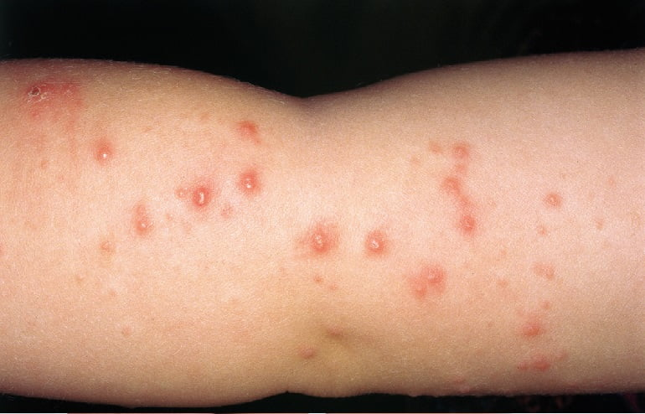
Maladies hépatiques auto-immunes associées:
L'hépatite auto-immune (HAI), la cirrhose biliaire primitive (CBP) et la cholangite sclérosante primitive (CSP).
La maladie cœliaque et la CBP présentent plusieurs caractéristiques communes, (plus fréquente chez les femmes, des auto-AC spécifiques et des comorbidités auto-immunes.
Pour ces deux maladies, un dépistage réciproque est recommandé.
Dermatite herpétiforme:
Les patients atteints de DH présentent des modifications histologique de l'intestin grêle similaires à celles observées dans MC.
Mais une grande majorité sont asymptomatiques en termes de symptômes digestifs.
La prévalence de DQ8 et HLA DQ2 est identique à celle observée dans la MC,

Slide 16

Psoriasis
La positivité des anticorps anti-MC a été corrélée positivement à la gravité du psoriasis. ces patients atteints de psoriasis présentant un taux élevé d'anticorps anti-CD ne correspondaient pas nécessairement à un diagnostic de maladie cœliaque
une diminution des marqueurs sérologiques de la maladie
cœliaque après un régime sans gluten et une réduction
significative du psoriasis
Lupus érythémateux disséminé
Les patients atteints de MC présentaient un risque trois fois plus élevé de LED que la population générale.
Autres :
Une forte association avec la colite microscopique
La prévalence de la MC est également accrue chez les personnes atteintes de troubles génétiques et chromosomiques, en particulier le déficit sélectif en IgA, le syndrome de Down, le syndrome de Turner
L'ensemble des manifestations, complications et comorbidités mentionnées précédemment justifie un dépistage sérologique de la maladie cœliaque

Slide 17
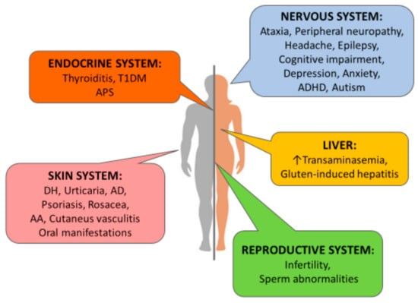

Slide 18
Quand faire un test ?
Signes/symptômes de malabsorption
Diarrhée chronique et perte de poids
Douleurs abdominales et ballonnements postprandiaux
Anémie ferriprive inexpliqué
Patients atteints de diabète de type 1 présentant des signes/symptômes cliniques
Cytolyse inexpliquée ou pancréatite récurrente
Parents au premier degré présentant des signes/symptômes possibles de MC
Envisager de tester les parents au premier degré asymptomatiques

Slide 19
Diagnostic
Marqueurs sérologiques :jouent aujourd'hui un rôle central dans le diagnostic
Les anticorps anti-transglutaminase 2 (TG2):
sont dirigés contre l'autoantigène majeur de la maladie cœliaque.
La présence d'IgA anti-TG2 est très sensible et spécifique de la maladie cœliaque active (> 95 %).
La recherche de ces anticorps, associée ou précédée d'une mesure des IgA sériques totales pour exclure un déficit sélectif en IgA, est considérée comme le meilleur test de dépistage de premier niveau de la maladie cœliaque.
Une concentration élevée d'IgA sérique anti-TG2 est fortement associée à la présence d'une atrophie villositaire
La recherche d'IgG anti-TG2, peut être indiquée chez les personnes présentant un déficit sélectif en IgA.

Slide 20
L'anticorps anti-endomysium (EMA)
de classe IgA est dirigé contre l'antigène TG2 présent dans l'endomysium
La spécificité de l'EMA IgA est proche de 100 %, supérieure même à celle de l'IgA anti-TG2.
il ne convient pas au dépistage, mais constitue un excellent test de confirmation.

Slide 21
L'anticorps anti-peptide gliadine désamidé (DGP) :
de classe IgG est légèrement moins sensible (88 %) et spécifique (94 %) que l'anticorps IgA anti-TG2 ;
le dépistage des IgG anti-DGP peut convenir aux:
patients présentant un déficit sélectif en IgA
enfants de moins de 2 ans,
car l'apparition des IgG anti-DGP peut précéder celle des IgA anti-TG2.

Slide 22
Le dosage des anticorps IgA anti-transglutaminase tissulaire (TG2) comme test unique pour le dépistage initial de la maladie cœliaque, quel que soit l’âge.
Le dosage simultané des IgA totales pour exclure un déficit en IgA.
Réaliser le test lorsque le patient suit un régime contenant du gluten.
recommandations :

Slide 23
Biopsie de l'intestin grêle :
Le tableau histologique typique de la maladie cœliaque montre:
une atrophie villositaire sévère
hypertrophie des cryptes
augmentation des lymphocytes intraépithéliaux(LIE).
Cependant, l'entéropathie cœliaque est variable, allant de la lymphocytose duodénale (augmentation isolée du nombre de lymphocytes intraépithéliaux) à l'atrophie villositaire totale (muqueuse plate).

Slide 24
Différents scores sont utilisés dans l’évaluation des lésions histologiques dont la classification de Marsh modifiée étant la plus courante incluant la mesure du nombre de lymphocytes intraépithéliaux, de la hauteur des villosités, de la profondeur des cryptes et du rapport hauteur/profondeur des cryptes.
Une augmentation des lymphocytes intra-épithéliaux ≥ 25 % sans atrophie villositaire n’est pas spécifique de la maladie cœliaque.
Duodénite lymphocytaire (≥ 25 Is/100 cellules épithéliales) sans atrophie villositaire ≠ MC ⇨ envisager d'autres causes

Slide 25
Pour le diagnostic de la maladie cœliaque, il est recommandé de réaliser au moins quatre biopsies du duodénum distal, plus deux du bulbe duodénal afin d'augmenter le taux de diagnostic
Recommandation:

Slide 26
Détermination du HLA:
Le test HLA-DQ2/8 est indiqué dans les cas suivants :
Suspicion de maladie cœliaque chez :
les patients qui suivent déjà un régime sans gluten avant que le diagnostic ne soit établi, les symptômes ont disparu, l’histologie duodénale est devenue pratiquement normale et les titres sérologiques de la maladie cœliaque sont déjà négatifs ; dans ce cas, le typage HLA-DQ2/8, lorsqu’il est négatif, est utile pour exclure une MC
En cas de discordance entre les résultats de la sérologie et de la biopsie, ou lorsque les modifications à la biopsie sont minimes en présence d’une sérologie de la maladie cœliaque à faible titre positif.

Slide 27
Dépistage des groupes à risque de développer une MC :
Enfants (parents au premier degré de patients atteints de MC).
les personnes présentant un déficit en IgA, des anomalies chromosomiques associées à un risque accru de MC, thyroïdite de Hashimoto ou de diabète type 1.

Slide 28
Le test HLA a une faible valeur prédictive positive (VPP), mais une valeur prédictive négative (VPN) élevée pour la maladie cœliaque ;
par conséquent il est recommandé que le test HLA-DQ2/8 ne soit pas utilisé systématiquement mais en cas d'incertitude diagnostique et pour le dépistage de certains groupes à risque.
Recommandation

Slide 29
Critères diagnostiques
Maladie cœliaque forme classique:
Chez les enfants:
en raison de l'étroite corrélation entre une positivité élevée en IgA anti-TG2 et IgA-EMA et une atrophie villositaire, les recommandations diagnostiques actuelles prévoient:
une concentration d'IgA anti-TG2 supérieure à dix fois la LSN
une IgA-EMA positive sur un second prélèvement sanguin.
Cet algorithme permet d'éviter les risques et le coût d'une endoscopie chez au moins 50 % des enfants suspectés de maladie cœliaque.

Slide 30
Chez l'adulte:
La confirmation d’un diagnostic de maladie coeliaque chez l’adulte peut se baser uniquement sur une sérologie positive (sans biopsie), lorsque le taux initial d’IgA anti-TG2 est ≥ 10 fois la limite supérieure de la normale (LSN).
Le résultat initial d’IgA anti-TG2 doit être confirmé par un second prélèvement sanguin.
Le patient doit poursuivre un régime contenant du gluten jusqu’à confirmation. .
Une prise de décision partagée avec le patient concernant les bénéfices et les limites potentiels de l’omission des biopsies duodénales est cruciale.
Cette approche n’est pas appropriée en présence d’autres signes d’alarme (par exemple, hématémèse, dysphagie ou signes d’obstruction).
l’approche sans biopsie doit être limitée aux patients de moins de 45 ans.

Slide 31
Maladie cœliaque potentielle:
La maladie cœliaque potentielle est définie par la positivité des marqueurs sérologiques de la maladie cœliaque (IgA anti-TG2 et EMA) sans atrophie villositaire duodénale (type Marsh 0 ou 1).
La progression vers la maladie cœliaque (type Marsh 3) survient dans 15 à 45 % des cas.
Les patients doivent suivre un régime alimentaire normal contenant du gluten et faire l'objet d'un suivi régulier par sérologie et, éventuellement, d'une nouvelle biopsie de l'intestin grêle.
Un régime sans gluten pourrait être recommandé aux patients symptomatiques.

Slide 32
Cas difficiles
Premièrement:
des symptômes évocateurs de la maladie cœliaque, mais sérologiques négative et une atrophie villositaire
la possibilité d'une maladie cœliaque séronégative doit être envisagée:
Après avoir exclu les autres entéropathies de l'intestin
décrite chez l'adulte, avec une faible incidence (< 2 % de tous les cas).
La confirmation du diagnostic nécessite :
Test génitique cœliaque (HLA-DQ2, HLA-DQ8 ou les deux)
et une nette amélioration clinique et histologique après l'instauration d'un régime sans gluten.

Slide 33
Deuxièmes:
résultats divergents des tests anti-TG2 et EMA.
Chez les patients présentant un faible titre isolé d'IgA anti-TG2, une évolution peut se produire au fil du temps, soit vers un profil sérologique de maladie cœliaque pleinement exprimé, soit vers une normalisation de l'expression de l'IgA anti-TG2.
À l'inverse, une positivité à l'EMA avec une IgA anti-TG2 négative résulte généralement d'une interprétation incorrecte du test EMA, parfois liée à une positivité aux anticorps anti-muscle lisse.

Slide 34
Troisièmement:
des biomarqueurs de la maladie cœliaque peut être faible chez les personnes ayant une très faible consommation d'aliments contenant du gluten
. Jusqu'à présent, ces situations ont été gérées par un test de provocation au gluten (c'est-à-dire la répétition du test après au moins 1 à 3 mois d'exposition accrue au gluten).

Slide 35
Complications de la maladie cœliaque:
Complications gastro-intestinales :
peut se compliquer par une petite taille ou un retard de croissance.
le reflux gastroœsophagien et ses complications.
rarement une crise cœliaque, sous la forme d'une diarrhée abondante.
Carences nutritionnelles :
l'anémie ferriprive. Par diminution de l'apport, une absorption réduite et des pertes sanguines.
Les vitamines hydrosolubles sont la B6 et l'acide folique qui sont absorbées proximalement et la B12 qui est absorbée distalement sont les vitamines fréquemment carencées.
Complications neuropsychiatriques :
Notamment les céphalées, la neuropathie périphérique , la dépression, la dysthymie, l'anxiété, l'épilepsie et Les neuropathies périphériques.
Et sont associées à des carences en différentes vitamines, notamment B1, B6, B12, et E.

Slide 36
Maladie métabolique osseuse et complications articulaires :
Une faible densité minérale osseuse, une masse osseuse réduite et une fragilité, entraînant un risque accumulé de fracture
Qui sont la conséquence d'une mauvaise absorption du calcium et de la vitamine D et d'une hyperparathyroïdie secondaire.
La prévalence de l’ostéopénie et de l’ostéoporose chez l’adulte est d’environ 14 à 35 %
Se manifestent par des douleurs et courbatures accompagnées d'une sensibilité osseuse,
Tumeurs malignes :
Le lymphome est le plus fréquent des cancers, Il s'agite généralement de lymphomes non hodgkiniens.
Le site d'atteinte le plus fréquent est l'estomac, suivi de l'intestin grêle.
Le lymphome T associé à une entéropathie (EATL) variante des lymphocytes T, touchant principalement l'intestin grêle,
Le risque d'autres tumeurs malignes est également fréquent (notamment les adénocarcinomes oropharyngés, colorectaux, de l'intestin grêle)

Slide 37
Autres:
Hyposplénisme :
son mécanisme exact de développement n’est pas connu.
la sensibilité aux infections augmente, notamment dues aux bactéries encapsulées.
Thrombo-embolie veineuse : dans la MC L'hypercoagulabilité avec un taux élevé d'homocystéine et de faibles protéines anticoagulantes dépendantes de la vitamine K (protéines C et S), ainsi que de l'auto-immunité de la MC.
Défauts dentaires : comprennent l'hypoplasie de l'émail dentaire, l'aphtose Ulcères et le retard d'éruption.
Complications reproductives :
Les femmes peuvent présenter des règles tardives, des fausses couches à répétition, une infertilité, un accouchement prématuré et un faible poids à la naissance.
Les hommes présentent également une infertilité, caractérisée par une dysmotilité des spermatozoïdes et des modifications morphologiques
Tous ces problèmes peuvent être résolus par un régime sans gluten.

Slide 38
Traitement:
Régime sans gluten:
Le traitement de la maladie cœliaque repose sur l'observance d'un régime sans gluten. Le gluten est présent dans le blé et les espèces apparentées, le seigle, l'orge et leurs dérivés, à ​​l'exception des ingrédients purifiés tels que l'amidon de blé déglutiné.
Les céréales naturellement sans gluten, telles que le riz, le maïs sont autorisées dans un régime sans gluten.
L'avoine, une céréale riche en nutriments importants tels que les fibres, les acides gras insaturés et les antioxydants, est bien tolérée par la plupart des patients atteints de la maladie cœliaque. Cependant, parfois responsables d'une réactivation de la maladie.

Slide 39
De plus, le gluten est un ingrédient omniprésent, et on le retrouve dans de nombreux produits inattendus. Ce qui augmente le risque de contamination accidentelle
L'observance incomplète d'un régime sans gluten est plus fréquente chez les hommes, les adolescents et les cas cliniquement silencieux. À long terme, une cicatrisation incomplète de la muqueuse a été associée à un risque de complications à long terme

Slide 40
Thérapies en complément d'un régime sans gluten:
Le traitement de la dysbiose associée à la maladie cœliaque a été tenté par l'administration de probiotiques.
Les options thérapeutiques actuellement recommandées pour la maladie cœliaque réfractaire comprennent un soutien nutritionnel, des agents pharmacologiques (budésonide et azathioprine pour le type 1 ; budésonide ou prednisone et cladribine pour le type 2) et une autogreffe de cellules souches hématopoïétiques chez les patients atteints de type 2 non répondeurs.

Slide 41
Management (résumé)
Adhésion stricte au régime sans gluten à vie (RSG)
Éviter toute source de blé, d'orge et de seigle
Éviter les expositions accidentelles
Tous les patients doivent bénéficier d'une première consultation avec un diététicien après le diagnostic pour une évaluation et une éducation nutritionnelles
Avoine sans gluten ⇨ généralement sans danger, mais une surveillance de la tolérance peut être nécessaire
Probiotiques ⇨ preuves insuffisantes pour recommander

Slide 42
Suivi
un suivi régulier est recommandé (évaluer l'observance du RSG, renforcer l’éducation sur la maladie )
Bonne observance = amélioration ou une résolution des symptômes au cours des 6 premiers mois.
la persistance des symptômes: explorer (l observance ,syndrome du côlon irritable, ou la colite microscopique,autres complication,,,).
Un diététicien expert doit être impliqué lors du diagnostic et le suivi
Vérifier et corriger les carences ( fer sérique , vit D , ca , DMO ,,,,)

Slide 43
Le taux d'IgA anti-TG2 doit être surveillé: Une diminution après quelques mois de régime et normalisation complète tardive (plus de deux ans.)
Les adultes doivent être vaccinés contre les pneumocoques, l'Haemophilus influenzae et les méningocoques, en raison du risque d'hyposplénisme ou d'asplénie fonctionnelle associé à la maladie cœliaque.
Le suivi histologique font encore l'objet de débats,
raisonnable après 2 ans de RSG pour les patients âgés de plus de 40 ans au moment du diagnostic
ou présentant des symptômes persistants.

